Slide 1





Thứ ... ngày ... tháng ... năm

Slide 2
YÊU CẦU CẦN ĐẠT
1
Biết dùng ê – ke để vẽ góc vuông, dùng compa để vẽ đường tròn.
2
Liên hệ và tìm những góc vuông có trong thực tế
3
Vẽ hình vuông, hình chữ nhật trên giấy kẻ ô vuông

Slide 3

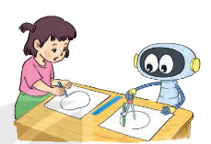
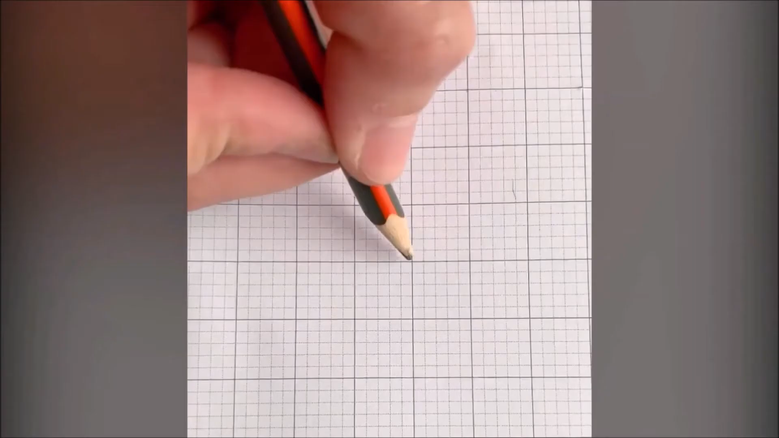

1
Vẽ góc vuông đỉnh A, cạnh AB, AC
Vẽ đường tròn tâm I
B
A.
C

Slide 4
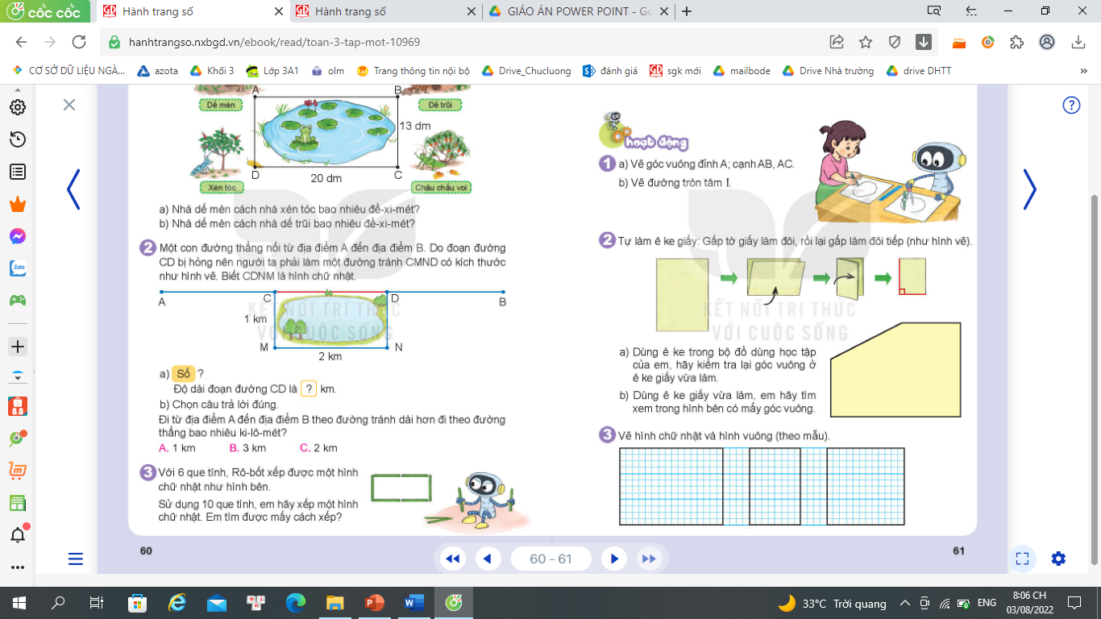
2
Tự làm ê ke giấy. Gấp tờ giấy làm đôi, rồi lại gấp làm đôi tiếp ( như hình vẽ)
Dùng ê ke trong bộ đồ dùng học tập của em, hãy kiểm tra lại góc vuông ở ê ke giấy vừa làm.
Dùng ê ke giấy vừa làm em hãy tìm xem trong hình có mấy góc vuông
3
1
2
Trong hình có 3 góc vuông

Slide 5
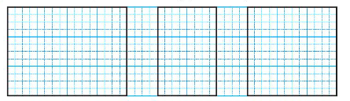
3
Vẽ hình chữ nhật và hình vuông ( theo mẫu).

Slide 6




Tiêu chí nhận xét
Hình có đúng mẫu không?
Đường thẳng có đúng đẹp không?
Các góc có vuông không?

Slide 7



Slide 8
Về nhà
Tìm và kiểm tra các đồ dùng trong gia đình có các góc vuông

Slide 9



